Slide 1

Team 6 Proposal
SKKU-GPT – Improved SKKU Chatbot

Slide 2

Contents
1
Overview
2
Methods
3
Project Schedule
4
Expectation

Slide 3
Part 1
Overview

Slide 4



Part 1
Motivation
졸업요건, 장학금, 수강신청 등 행정실에서 다수의 학생들을 대상으로 반복적으로 처리해야하는 업무 존재
행정실에서 동일한 답변을 다수의 학생을 대상으로 해야 하기 때문에 업무 부담이 많음
학교 홈페이지에서 관련 교칙을 찾는 일이 시간이 꽤 많이 소요되고 불편한 작업
학생 개인의 상황에 따라 얻고자 하는 정보가 다를 수 있으며 이를 학교 홈페이지에서 찾을 수 없는 경우도 존재
행정실에 직접 전화하는 것을 어려워하는 학생들도 존재
Notes:
졸업요건, 장학금, 수강신청 등 행정실에서 다수의 학생을 대상으로 반복적으로 처리 해야하는 업무 존재

Slide 5
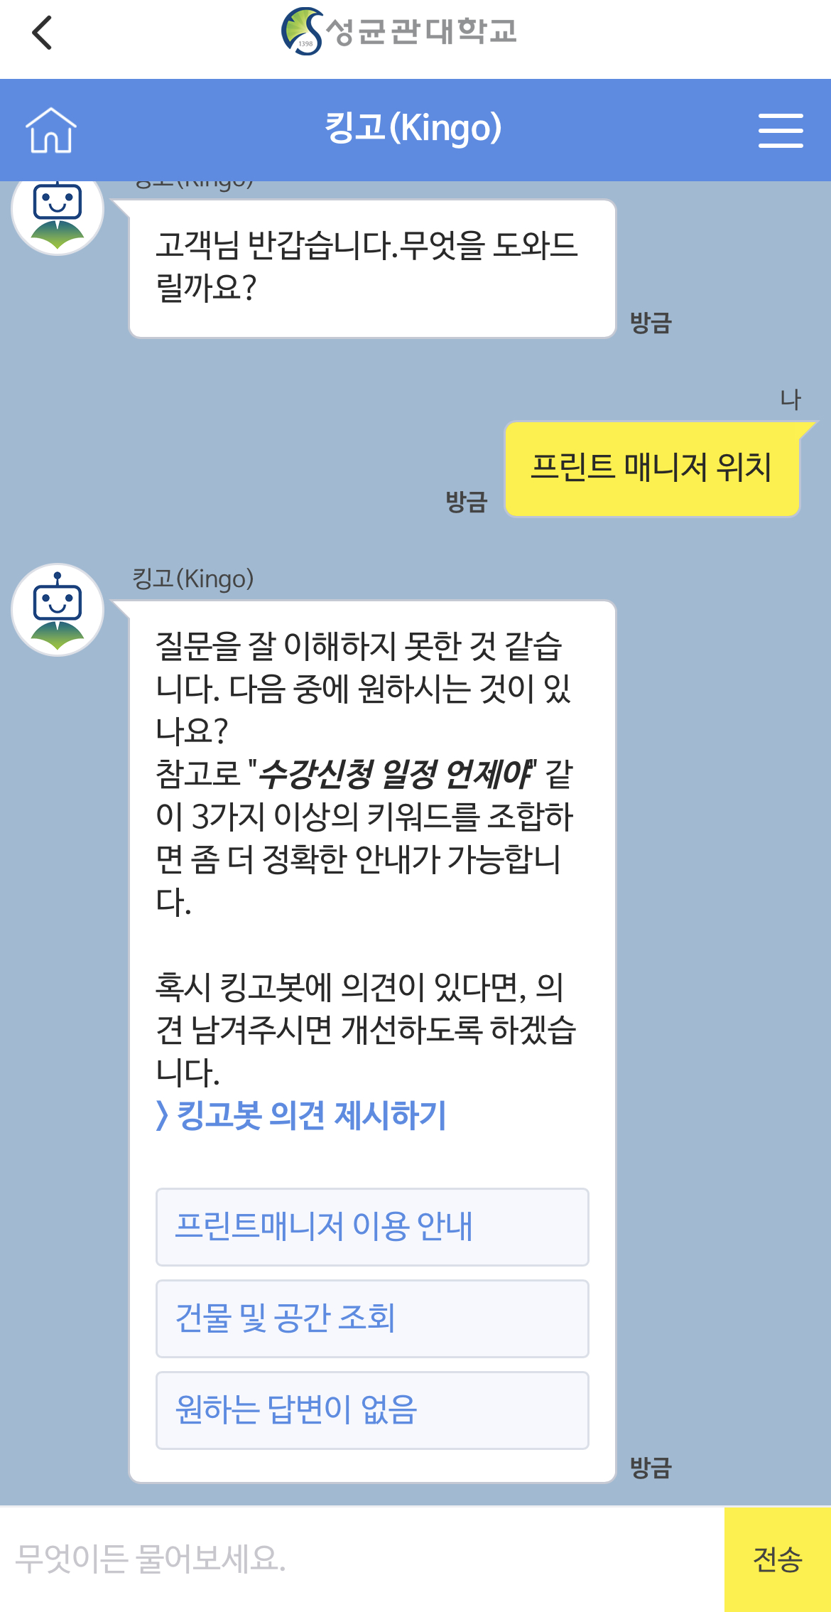
Part 1
Motivation
킹고M 애플리케이션을 통해
킹고봇이라는 챗봇 사용 가능
간단한 질문임에도 불구하고 답변을 내놓지 못하는 경우가 있음
사용자의 입력 횟수를 증가시키는 불편함
다양한 질문 입력에도 원하는 답변을 얻지 못하는 불편함
세션 시간이 짧아 일정 시간이 지나면 애플리케이션을 다시 시작해야하는 단점 존재
새롭게 올라오는 학교 공지에 대한 학습이 잘 안 되는 단점 존재
Notes:
졸업요건, 장학금, 수강신청 등 행정실에서 다수의 학생을 대상으로 반복적으로 처리 해야하는 업무 존재

Slide 6
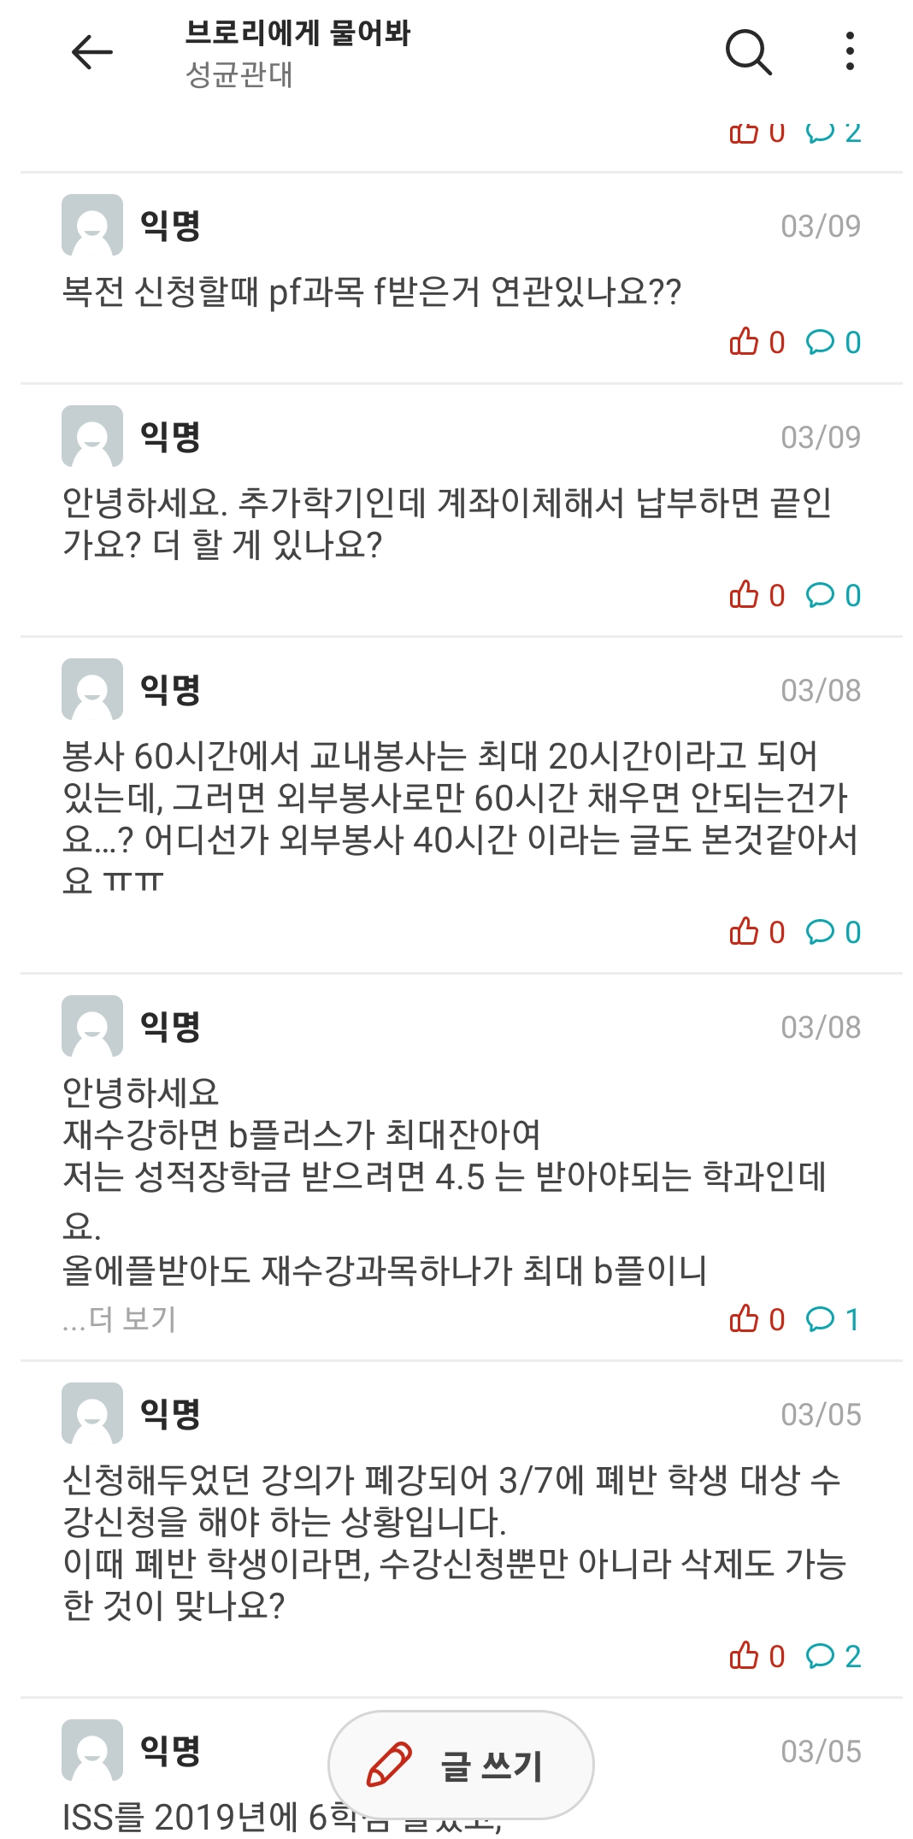
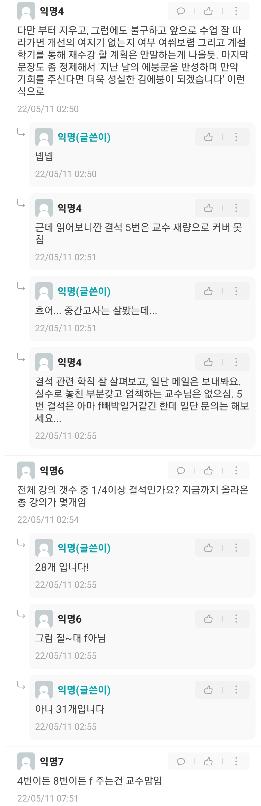
Part 1
Motivation
익명 대학 커뮤니티(e.g. 에브리타임)
에서 정보를 얻을 수 있음
행정실에 직접 전화하는 것을 어려워 하는 학생들이 커뮤니티를 통하여 질문을 하는 경우가 있음
많은 학생들이 커뮤니티를 통하여 질문을 하나 대부분의 경우 질문에 대한 답이 나오지 않음
답변이 나오는 경우에도 이에 대한 신뢰도가 떨어지며 정확한 답변이 나오지 않는 경우도 존재
Notes:
졸업요건, 장학금, 수강신청 등 행정실에서 다수의 학생을 대상으로 반복적으로 처리 해야하는 업무 존재

Slide 7



Part 1
Overview
보다 빠르고
정확하고
편리한
교내 행정 챗봇 구현
Notes:
졸업요건, 장학금, 수강신청 등 행정실에서 다수의 학생을 대상으로 반복적으로 처리 해야하는 업무 존재

Slide 8
Part 2
Methods

Slide 9



Part 2
Method
Frontend
Android Studio
React Native
JavaScript
Notes:
졸업요건, 장학금, 수강신청 등 행정실에서 다수의 학생을 대상으로 반복적으로 처리 해야하는 업무 존재

Slide 10



Part 2
Method
Backend
Spring
Django
SQLite3
Notes:
졸업요건, 장학금, 수강신청 등 행정실에서 다수의 학생을 대상으로 반복적으로 처리 해야하는 업무 존재

Slide 11



Part 2
Method
Chatbot API
Google Chat API
ChatGPT API
Naver Clova API
Notes:
졸업요건, 장학금, 수강신청 등 행정실에서 다수의 학생을 대상으로 반복적으로 처리 해야하는 업무 존재

Slide 12
Part 3
Project Schedule

Slide 13
Part 3
Project Plan
Specification/Design
~Week 9
Specification
Development
Development
~Week 13
Integration
Integration
Testing
~Final Presentation
Evaluation

Slide 14
Part 3
Member’s Role
Team Leader / Backend Developer : 이준석
Frontend Leader : 이승윤
Designer / Frontend Developer : 박재윤
Frontend Developer : 노최유하
Backend Leader : 김현수
Backend Developer : 마재현
Backend Developer: 이종우

Slide 15
Part 4
Expectation

Slide 16



Part 4
Expectation
현존하는 킹고봇의 단점을 개선하여 학생들이 더 편리한 행정 업무 챗봇 사용이 가능함
학생들은 보다 빠르게 행정 관련 답변을 받을 수 있음
커뮤니티보다 더 정확한 답변을 학생들이 받을 수 있음
행정실 업무 시간 외에도 학생들이 관련 답변을 받을 수 있음
행정실의 업무 부담을 줄일 수 있음
Notes:
졸업요건, 장학금, 수강신청 등 행정실에서 다수의 학생을 대상으로 반복적으로 처리 해야하는 업무 존재

Slide 17

Thank You

